Slide 1


স্বাগতম

Slide 2
শিক্ষক পরিচিতি
নামঃ মোঃ নূরুজ্জামান
পদবীঃ সহকারি শিক্ষক
প্রতিষ্ঠানঃ শিশা বহুমুখী উচ্চ বিদ্যালয়

Slide 3
পাঠ পরিচিতি
শ্রেনিঃ ৯ম
বিষয়ঃ আইসিটি
অধ্যায়ঃ ১ম অধ্যায়
সময়ঃ ২০ মিনিট
তাংঃ ২৪/০১/২০২৬ খ্রিঃ

Slide 4
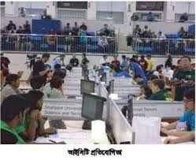
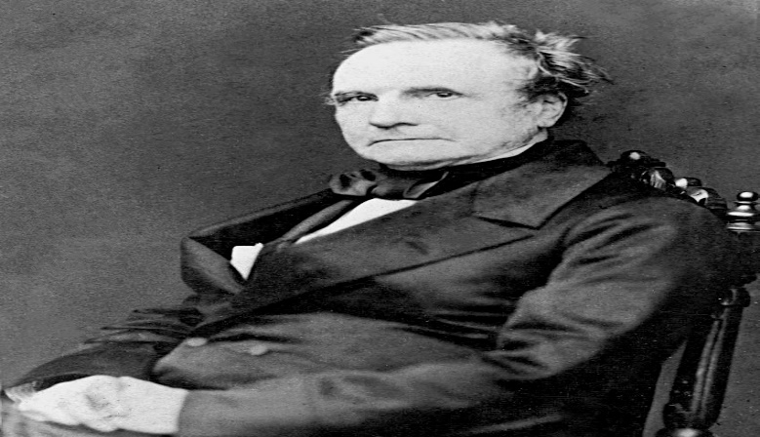
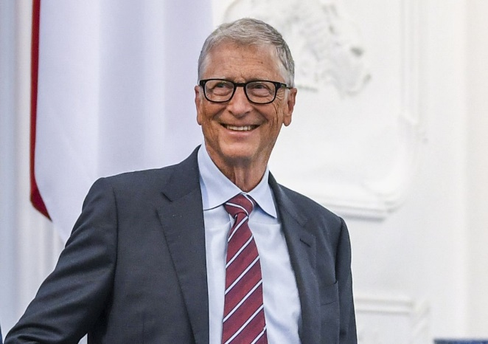
নিচের ছবিগুলো ভালো করে পর্যবেক্ষণ কর-

Slide 5
পাঠ শিরোনাম
একুশ শতক এবং তথ্য ও যোগাযোগ প্রযুক্তি
তথ্য যোগাযোগ প্রযুক্তির বিকাশে উল্লেখযোগ্য ব্যক্তিত্ব
ই-লার্নিং ও ই-গভারন্যান্স বাংলাদেশ
ই-সার্ভিস ও ই-কমার্স ইন বাংলাদেশ

Slide 6

শিখনফল
এই অধ্যায় শেষে শিক্ষার্থীরা জানতে পারবেঃ-
তথ্য ও যোগাযোগ প্রযুক্তির ভূমিকা ব্যাখ্যা করতে পারব।
তথ্য যোগাযোগ প্রযুক্তিতে ভূমিকা রাখা ব্যক্তিদের সম্পর্কে জানতে পারব।
ই-লার্নিং এর গুরুত্ব সম্পর্কে জানতে পারব।
ই- গভার্ন্যান্স এর প্রয়োজনীয়তা সম্পর্কে জানতে পারব।
বাংলাদেশে ই-কমার্স এর গুরুত্ব ব্যাখ্যা করতে পারব।

Slide 7

উপস্থাপন
আধুনিক কম্পিউটারের প্রচলন শুরু হয় একজন ইংরেজ প্রকৌশলী ও গণিতবিদের হাতে। তার চার্লস ব্যাবেজ। তাকে আধুনিক কম্পিটারের জনক বলা হয়।
তবে গণনার কাজটি আরও কীভাবে কার্যকর করা যায় সেটি নিয়ে কাজ করেন লর্ড বায়রনের কন্যা অ্যাডা লাভলেস। অ্যাডা লাভলেসই অ্যালগরিদম প্রোগ্রামিং এর ধারনা দেয়।
মাইক্রোপ্রসেসর আবির্ভাবের পর স্টিভ জবস ও তার বন্ধু স্টিভ জজনিয়াক ও রোনাল্ড ওয়েনে ১৯৭৬ সালে ১লা এপ্রিল অ্যাপল কম্পিউটার নামে একটি প্রতিষ্ঠান চালু করেন।
১৯৮১ সালে আইবিএম কোম্পানি তাদের বানানো পার্সোনাল কম্পিউটার মাইক্রোসফট অপারেটিং সিস্টেম বিল গেটস চালু করেন।

Slide 8

উপস্থাপন
বাংলাদেশের কয়েকটি ই-সেবা কার্যক্রমের বর্ণনা দেওয়া হলো-
ই-সেবা
রেলওয়ে ই-টিকিটিং/ মোবাইল টিকিটিং
ই-পূর্জি
ই-পর্চা সেবা
ই-স্বাস্থ্য সেবা
ইলেকট্রনিক মানি ট্রান্সফার

Slide 9


মূল্যায়ন
১)ফেসবুকের নির্মাতা কে?
(ক) বিল গেটস (খ) চার্লস ব্যাবেজ (গ) মার্ক জুকারবার্গ (ঘ) টিম বার্নাস লি
২) লন্ডন বিজ্ঞান জাদুঘরে যান্ত্রিক গননা ইঞ্জিন কত সালে প্রতিষ্ঠিত হয়?
(ক) ১৮৩৩ (খ) ১৮৪২ (গ) ১৯৫৩ (ঘ) ১৯৯১
৩) অ্যাপল কম্পিউটার স্টিভ জবস কাকে নিয়ে প্রথমে চালু করেন?
i) স্টিভ জজনিয়াক
ii) বিল গেটস
iii) রোনাল্ড ওয়েনে
(ক) i ও ii (খ) ii ও iii (গ) i ও iii (ঘ) i, ii ও iii

Slide 10
বাড়ির কাজ
১। চিকিৎসা ক্ষেত্রে তথ্য ও প্রযুক্তির ভূমিকা কী?
২। ই-লার্নিং এর বাস্তব কয়েকটি উদাহরণ বর্ণনা করতে হবে।
৩। বাসায় বসে অনলাইনে কেনাকাটার জন্য আইসিটি এর ভূমিকা কতোটুকু তা নিজের ভাষায় ব্যক্ত করো।

Slide 11
ধন্যবাদ

